Slide 1


Samorazvijajoči se sistemi na podlagi toka podatkov v modeliranju in vodenju
Seminarska naloga 1
Miha Ožbot
Mentor: prof. dr. Igor Škrjanc, univ. dipl. Inž. el.
Ljubljana, 14. april 2022

Slide 2
Samorazvijajoči se (inteligentni) sistemi
Samorazvijajoči se (inteligentni) sistemi (evolving inteligent systems) adaptirajo (adapt) tako svoje parametre kot tudi strukturo z enkratnim prehodom čez podatke (single-pass) [3] in v realnem času (real time) [43].
Okolje (environment), v katerem gradimo samorazvijajoči model, je nezanano in model je zgrajen brez a priori informacij (središča rojev, števila pravil itd.).
Strukturo lahko sestavljajo: mehka pravila (fuzzy rules) [3,5], informacijske granule (information granules) [16,7,11], nevroni (neurons) [10], odločitvena drevesa (decision tree) [16,42], intervalni modeli (interval) idr.
Te strukture so uporabljene zaradi večje transparentnosti in lingvistične interpretabilnosti od drugih modelov črne škatle (black-box) [10].
Notes:
Samorazvijajoči se (inteligentni) sistemi (evolving inteligent systems) adaptirajo (adapt) tako svoje parametre kot tudi strukturo z enkratnim prehodom čez podatke (single-pass) [3] in v realnem času (real time) [43].
Samorazvijajoče se modele lahko razdelimo v različne kategorije gleda na njihovo strukturo, način učenja, nivo avtonomije adaptacije [39]
Okolje (environment) v katerem gradimo samorazvijajoči model je nezanano in model je zgrajen brez apriori informacij (položaja rojev, števila pravil itd.).
Monografije: Evolving Connectionist Systems (2007), Evolving Intelligent System – Methodology and Applications (2010), Evolving Fuzzy Systems Methodologies, Advanced Concepts and Applications (2011)

Slide 3
Samorazvijajoči se (inteligentni) sistemi
modeliranje, identifikacija, sklepanje (inference), vodenje, napovedovanje (prediction), rojenje (clustering), klasifikacija, odkrivanje napak (fault detection), detekcija anomalij, razpoznavanje slik (image recognition) [8], podpora odločanju (decision support), programski senzor (soft sensor) [12], samostojno kalibriranje senzorjev (self-calibrating sensors)
Monografije:
  Evolving Connectionist Systems (2007),
  Evolving Intelligent System – Methodology and Applications (2010),
  Evolving Fuzzy Systems Methodologies, Advanced Concepts and Applications (2011)

Slide 4
Tok podatkov
Tok podatkov (data stream):
Podatki prihajajo sprotno (online) in posamično (one-by-one)
Podatki se generirajo, dokler je proces aktiven in njihova količina ni omejena
Lastnosti podatkov so časovno spremenljive so podvržene konceptualnim lezenjem (drift) in skočnim pomikom (shift)
Podatki so nemudoma zavrženi po procesiranju
Čas procesiranja podatkov učinkovito narašča z velikostjo vzorcev in številom parametrov modela.
visokofrekvenčno trgovanje [45], podatkovno rudarjenje, spletna varnost (cyber security) [31], medicinska prognoza, pametna proizvodnja in industrija (smart industry) [10], logistika, socialna omrežja, internet stvari (internet of things) [31] idr.
Notes:
Množični podatki Velike baze podatkov (Big Data) potrebujemo metode učenja z enkratnim upoštevanjem podatkov (single-pass).

Slide 5

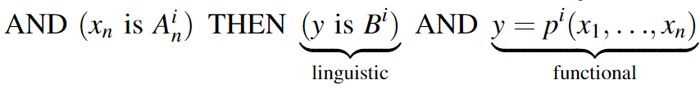
Samorazvijajoči se mehki sistemi
Mehki model:
  mehke množice (fuzzy sets) v premisi,
  lokalni linearni modeli (Local linear model) v posledičnem delu.
Poglavitne naloge samorazvijajočih se mehkih sistemov so:
  natančno funkcijsko modeliranje z modeli tipa Takagi-Sugeno-Kang,
  lingvistično (linguistic) modeliranje tipa Zadeh-Mamdani,
  klasifikacija.
Izhodno ostrenje je izvedeno z izračunom centra gravitacije pri lingvističnih modelih, uteženega povprečja (weighted average) pri funkcijskih modelih in model z največjo aktivacijo (winner-takes-all) pri klasifikaciji.

Slide 6
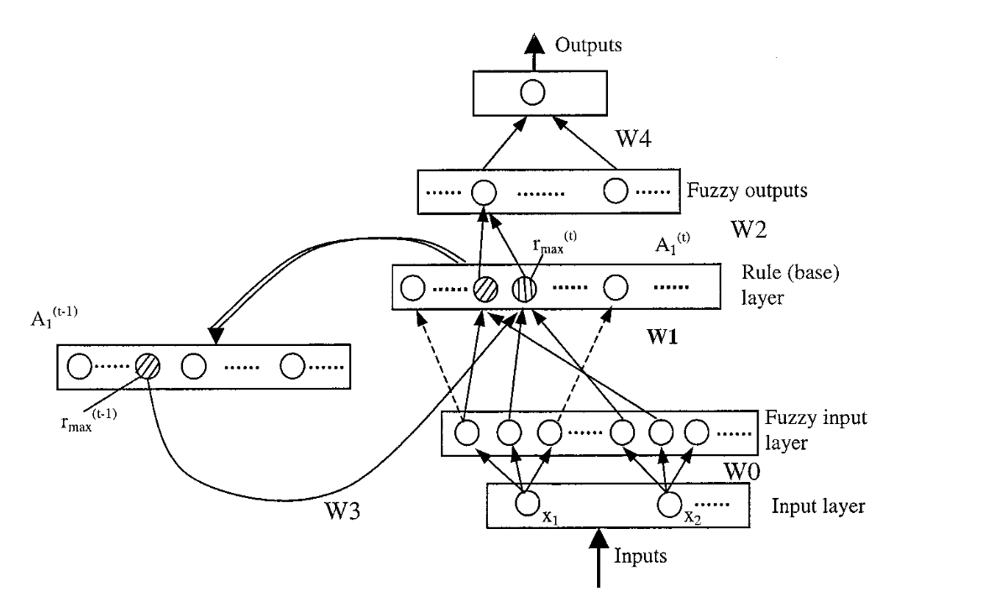
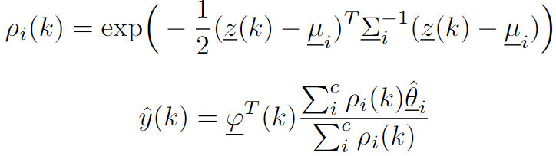
Samorazvijajoči se nevro-mehki sistemi
Nevro-mehki modeli so sestavljeni iz mehkih pravil v topologiji nevronskega omrežja z nevroni in povezavami [10]. Vedno jih lahko pretvorimo v mehki model tako, da roje preslikamo v mehke množice.
Mehka pravila lahko sestavljajo več mehkih množic (fuzzy set)[41], ampak uporaba enega pravila za vsak roj v neuro-fuzzy sistemih poenostavi adaptiranje strukture modela z združevanjem (merging), ločevanjem (splitting) in odstranjevanjem (removal) pravil.

Slide 7
Transparentnost in interpretabilnost
Razločljivost (distinguishability ) – brez prekrivanja (overlapping), brez odvečnih struktur [12],
Preprostost (simplicity ) – čim manj rojev, kompromis med natančnostjo in kompleksnostjo,
Konsistentnost (consistency) – roji z različnimi posledičnimi deli morajo biti ločeni,
Pokritost (coverage) in popolnost modela (completeness) – celoten prostor naj bi bil pokrit z roji,
Interpretabilnost posledičnega dela,
Pomembnost značilk,
Pomembnost pravil.
Notes:
Razločljivost (Distinguishability ) – brez prekrivanja (overlapping), brez odvečnih struktur [12]
Preprostost (simplicity ) – čim manj rojev, kompromis med natančnostjo in kompleksnotjo
Konsistentnost (consistency) – roji z različnimi posledičnimi deli morajo biti ločeni
Pokritost (coverage) in popolnost modela (completeness) - celoten prostor naj bi bil pokrit z roji
Interpretabilnost posledičnega dela
Pomembnost značilk
Pomembnost pravil

Slide 8
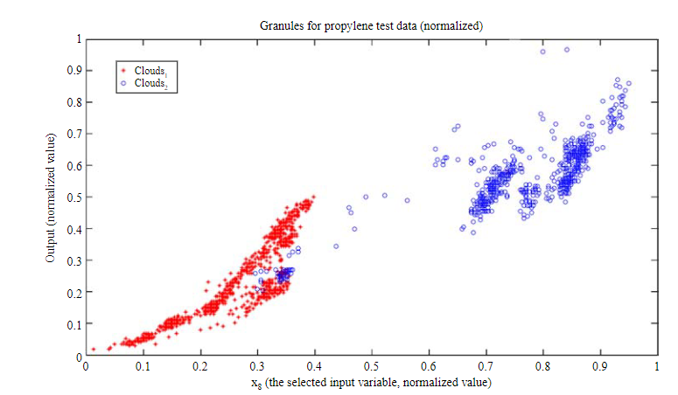
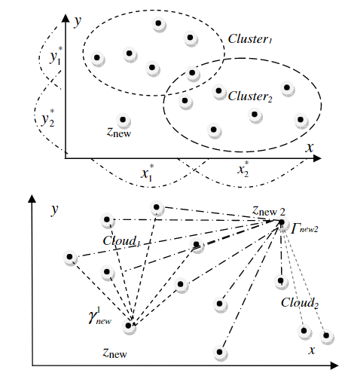
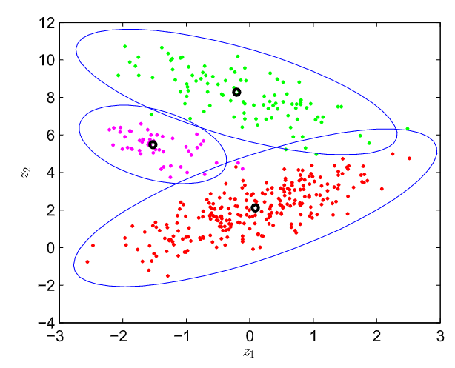
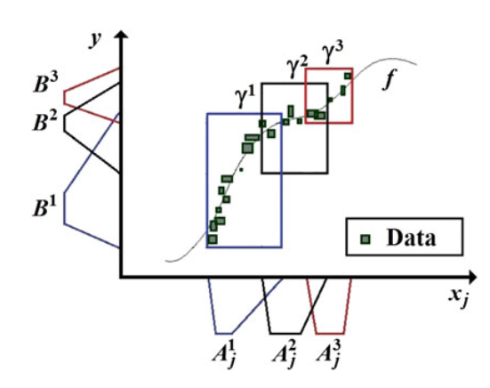
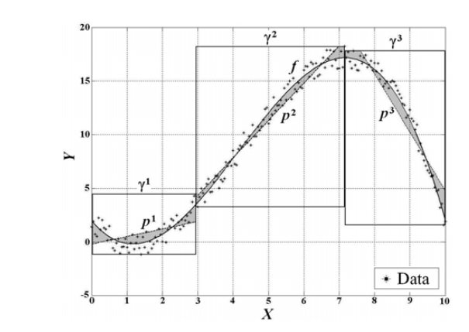
Rojenje in granulacija
Najbolj pogosto so uporabljene Gaussove, trapezoidne ali trikote pripadnostne funkcije [45].
Predhodna (antecedent) struktura samorazvijajočih se sistemov je lahko sestavljena iz mehkih možic [3], informacijskih granul [9,11], listov [16], nevronov, oblakov podatkov (data clouds) [41,46], rojev [5, 9,43], hiperravnin [16], teselacij (tessellation)[45] idr.
Informacijske granule so skupine objektov ali elementov s podobnimi [41], [11]:
lastnostmi,
funkcionalnostjo,
prostorsko bližino.
Nekateri modeli predstavijo granule v obliki oblakov podatkov brez centrov ali definiranih mej [41].
Notes:
Dejanska porazdelitev podatkov se lahko zelo razlikuje od pripadnostnih funkciji.

Slide 9



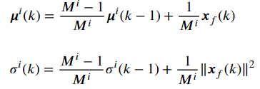
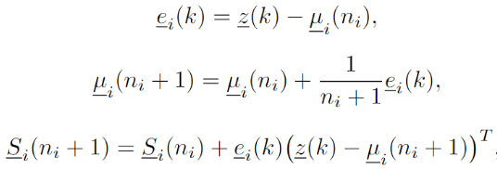
Metode rojenja
Metoda rojenja z odštevanjem (subtractive clustering) [3, 46],
mehko rojenje s C-središči (Fuzzy C-means),
rekurzivno rojenje po metodi Gustafson-Kessel [3,13],
rekurzivno rojenje po metodi Gath-Geva [14],
samorazvijajoče se rojenje (evolving clustering method) [4],
inkrementalno mehko rojenje s C-regresijo (incremental fuzzy C-regression clustering) [31],
rojenje s C-možnimi roji (possibilistic C-means),
rojenje na osnovi gostote (density-based)[39, 41],
rojenje na osnovi razpršenosti (scatter-based) [8],
rojenje s vektorsko kvantizacijo (vector quantization) [49],
eGauss+ [43] idr.
Notes:
incremental fuzzy C-regression clustering -> The parameters of the consequent part are the prototypes used in clustering, Hyperplane parameters can be shared between in the premise and consequent part of the locally linear models.
Subtractive Clustering a version of mountain clustering
Stability refers to the long-term solution convergence and Plasticity to the dynamic concept change handling [12, 49]

Slide 10
Dodajanje rojev
Razdalja novega vzorca (Evklidova, Mahalanobisova) do obstoječih struktur [49,4,5],
Pripadnost novega vzorca obstoječim strukturam (є-completeness) [3],
Potencial (potential) vzorca [3],
Gostota (density) vzorca [39],
Največje dovoljeno število rojev [39],
Število vzorcev od zadnjega dodanega roja [39] idr.
Dodani roji so inicializirani z ničtimi vrednostmi ali na podlagi bližnjih rojev [45].

Slide 11
Združevanje, razcep in odstranjevanje rojev
Naključni vzorci iz toka podatkov ustvarijo prekomerno število rojev.
Z dodajanjem vzorcev ali zaradi lezenja sistema (drift) [6]:
  približevanje rojev (coalescence),
  separacija rojev (delamination).
Združevanje in razcep rojev lahko kompenzira za slabo izbiro hiperparametrov metode [49].
Kompromis med dolgoročno stabilnostjo in kratkoročno plastičnostjo (plasticity) [12, 49].
Z odstranjevanjem rojev lahko povečamo natančnost ali poenostavimo strukturo modela. Obstoječi roji so lahko napačni zaradi osamelcev ali sprememb v lastnostih sistema.
Notes:
. Rule merging is not the same as fuzzy set merging [12] as multiple fuzzy sets can be associated with a rule depending on the formulation

Slide 12
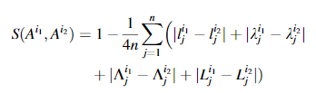

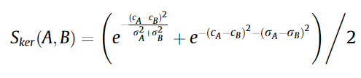






Pogoji za združevanje rojev
prekrivanje in mere verjetnostne različnosti rojev [5] (relativna entropija, Bhattacharyyajeva razdalja [6]),
podobnosti med aktivacijami pravil [5],
razdalje med roji (Welch test) [5,14,17,20] ali informacijskimi granuli [54],
primerjava posledičnih parametrov [5,19] idr.

Slide 13
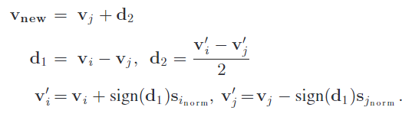
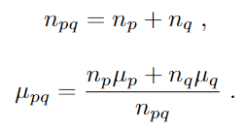
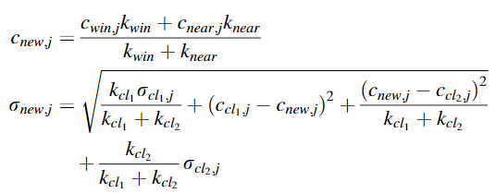


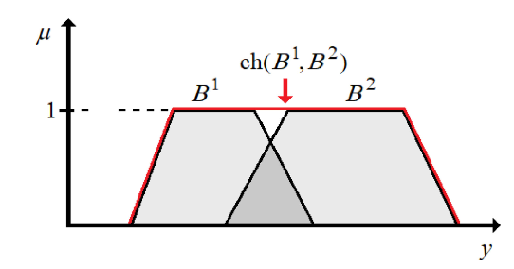

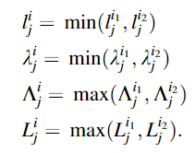
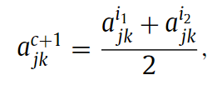
Združevanje rojev
rekurzivno uteženo povprečje središč in kovariančnih matrik rojev [19, 43,51]
konveksna ovojnica (convex hull) granul [48,50].

Slide 14



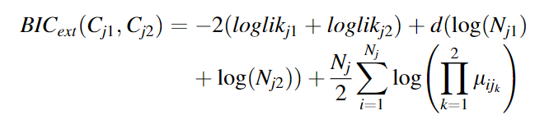

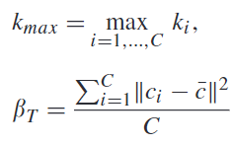
Razcep rojev
Neprimerni parametri združevanja,
Lezenje parametrov in konceptualni pomiki v toku podatkov,
Potreba po natančnejšem deljenju prostora idr.
Akumulirana relativna napaka [5],
Welch test [6],
Bayesov informacijski kriterij (Bayesian information criterion) [6, 51],
partition separation index [53] idr.
Notes:
Bic je axis parallel

Slide 15

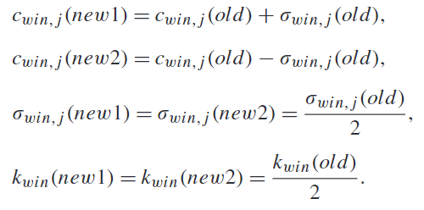
Razcep rojev
Hranjenje dodatnih struktur znotraj rojev (Gaussian mixture model) [51]
Deljenje roja v smeri največje lastne vrednosti in postavitev kovariančne matrike, števila delcev na polovico.
Nekateri modeli primerjajo kvaliteto modela pred in po spremembi strukture [49].

Slide 16


Odstranjevanje rojev
Z odstranjevanjem rojev povečamo natančnost ali poenostavimo strukturo modela. Obstoječ model je lahko napačen zaradi osamelcev ali sprememb v lastnostih sistema [53].
Odstranjevanje je potrebno izvesti pazljivo, saj nočemo zavreči koristnih informaciji [39]. Osamelce ne moremo vedno izločiti, saj si zelo podobni cikličnim ali periodičnim pojavom. Ti dogodki so zastopani z manjšim številom vzorcev, ki pa vsebujejo veliko informacije.
prekrivanje [12], starost rojev [41,5], uporabnost (utility) (akumulirana relativna aktivacija, redka aktivacija, nepomembnost) [22,41,45, 48], število pripadajočih vzorcev [39,5]
Notes:
Although the adding mechanism should not add clusters based on outlier data, this can still happen.

Slide 17
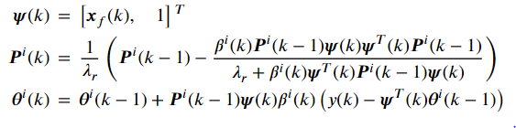
Optimizacija posledičnega dela modela
Lokalna optimizacija [15], kjer so parametri vsakega lokalnega modela optimizirani posamezno. To omogoča večjo robustnost in interpretabilnost lokalnih modelov.
mehko utežena rekurzivna metoda najmanjših kvadratov (fuzzy weighted recursive least squares [45])
multi-innovation [47],
metoda s pomožnimi spremenljivkami,
merilo maksimalne korentropije (maximum correntropy criterion) [47, 55],
Kalmanov filter,
stohastični gradientni spust (Stochastic gradient descent) idr.
Notes:
auxiliary model – Replacing an unmeasurable variable (like the noise) in the regressor/information matrix by using an estimation of the variable instead of the real value.
Hierhical principle – decomposes the system into multiple where multiple regressors are used in every optimization. ( used to identify multivariable systems or noise transfer functions).
Combining both approaches an unknown variable can be optimized in one optimization, used to estimate another regression variable and finally used in another optimization.
instrumental variables – the output of the system is replaced by the model prediction (both are present)
Correntropy - a Mercer's kernel (usually Gaussian) of the error values in the optimization criteria function used to lower the effect of outlier samples [47].

Slide 18
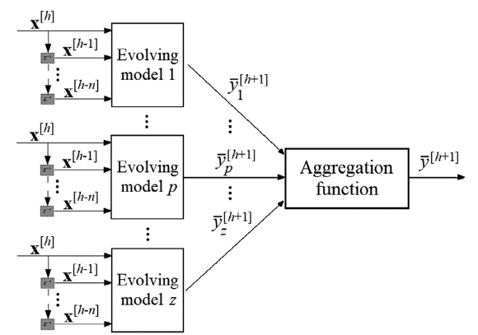
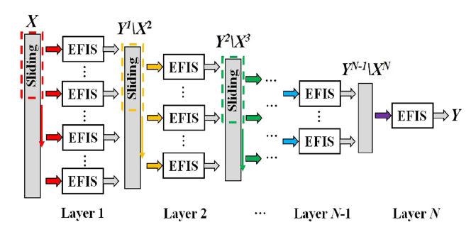

Ansambli samorazvijajočih se modelov
Učenje več različnih samorazvijajočih se modelov na istem problemu z različnimi parametri [10, 48 ]$→$Ansambel/skupina (Ensemble learning).
Posamezni samorazvijajoči se modeli v ansamblu se lahko razlikujejo po: strukturi, številu parametrov, omejitvah (constraints), kriterijski funkciji, tipu samorazvijajočega se modela.
Extreme Learning Machines (ELMs) (2009) (naključna inicializacija parametrov in strukture)
Parsimonious ensemble (pENsemble) (2018) (odstranjevanje modelov in izbira značilk)
Ensamble of Fuzzy-set-Based evolving Models (FBeM) (2015) (različni parametri in strukture informacijskih granul)
Ensamble of optimal evolving granular experts (eOGS) (2019) [48] (uses multiple aggregation functions)
Multilayer ensemble evolving fuzzy inference system MEEFIS (2019) [44] (samorazvijajoči se modeli kot gradniki omrežja)
Notes:
Ansambel/skupina (Ensamble learning) modelov je sestavljena iz več različnih samorazvijajočih se modelov, ki jih paralelno učimo na istem problemu z različnimi parametri [10, 48]. Posamezni samorazvijajoči se modeli v ansamblu se lahko razlikujejo po strukturi, številu parametrov, različnih omejitvah, kriterijski funkciji ali celo tipu modela. Extreme Learning Machines (ELMs) (2009) (naključna inicializacija parametrov in strukture)
Ansambli samorazvijajočih se modelov v obliki omrežja [44].

Slide 19
Odprta vprašanja na področju samorazvijajočih se sistemov
obravnava manjkajočih vzorcev (missing data) in osamelcev (outliers)
teoremi za zagotavljanje dolgoročne stabilnosti in konvergence
načrtovanje experimentov (Design of Experiments)
predlogi za potek dela (workflow)
mere uspešnosti sprotnega delovanja (performance metrics)
paralelno učenje (parallelization)
programski senzorji (soft sensors)
sprotna izbira regresorjev

Slide 20


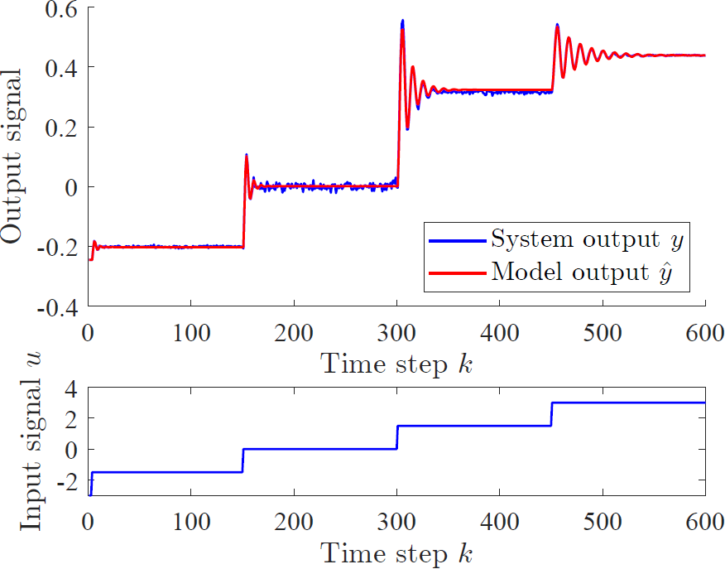
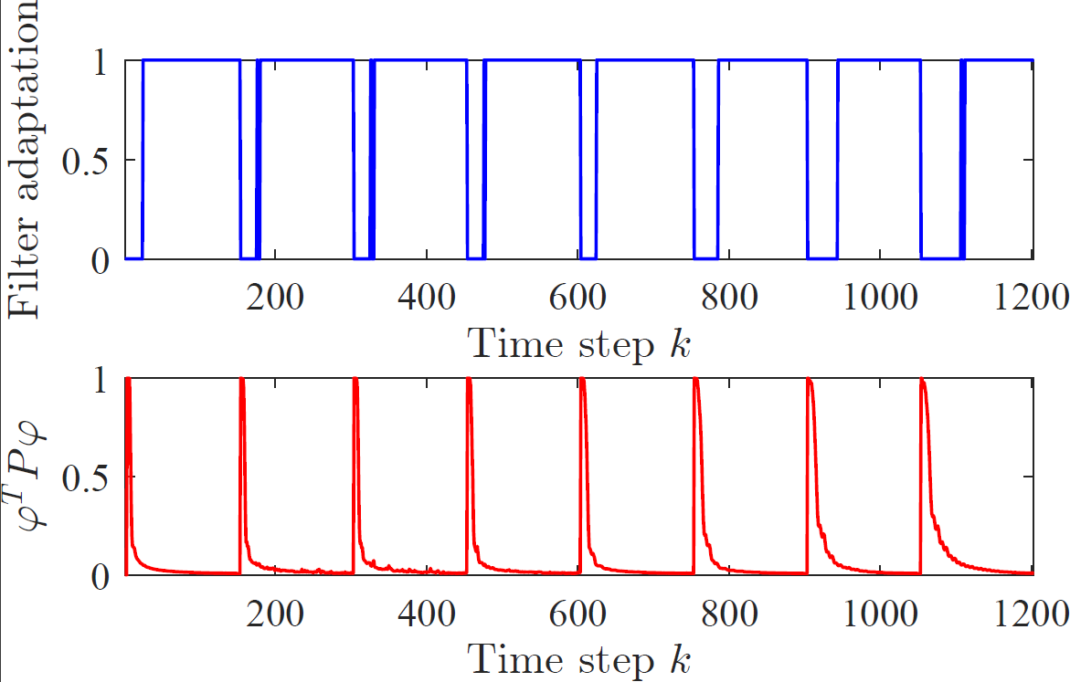
Adaptiranje filtra z relativnim intervalom zaupanja

Slide 21
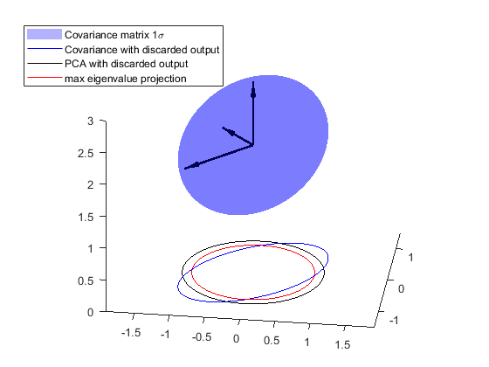
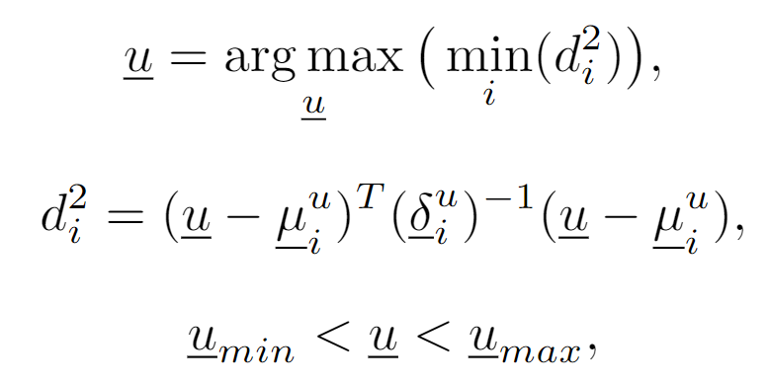
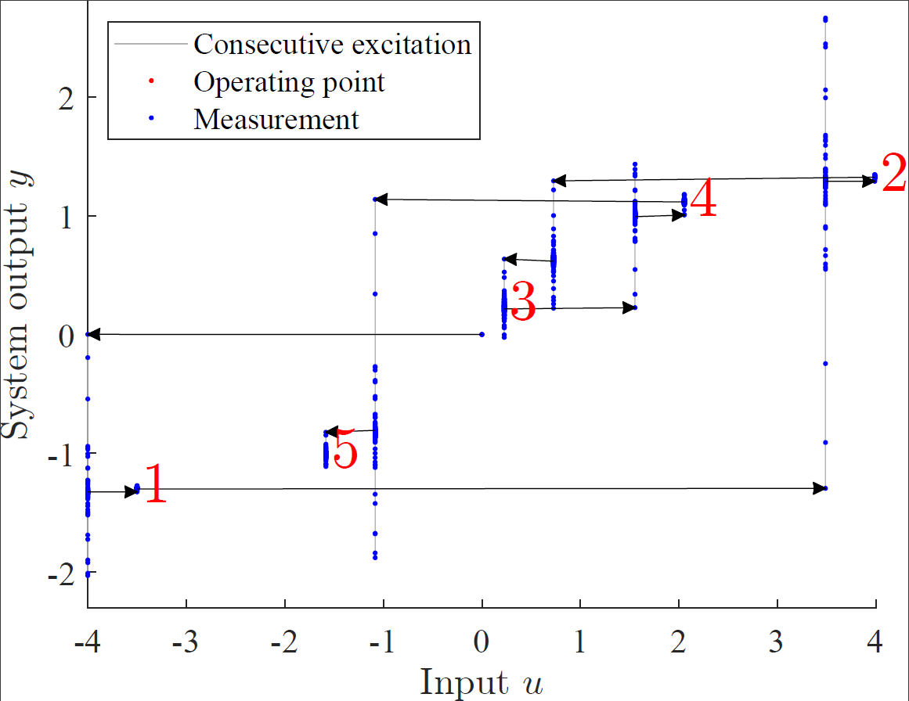
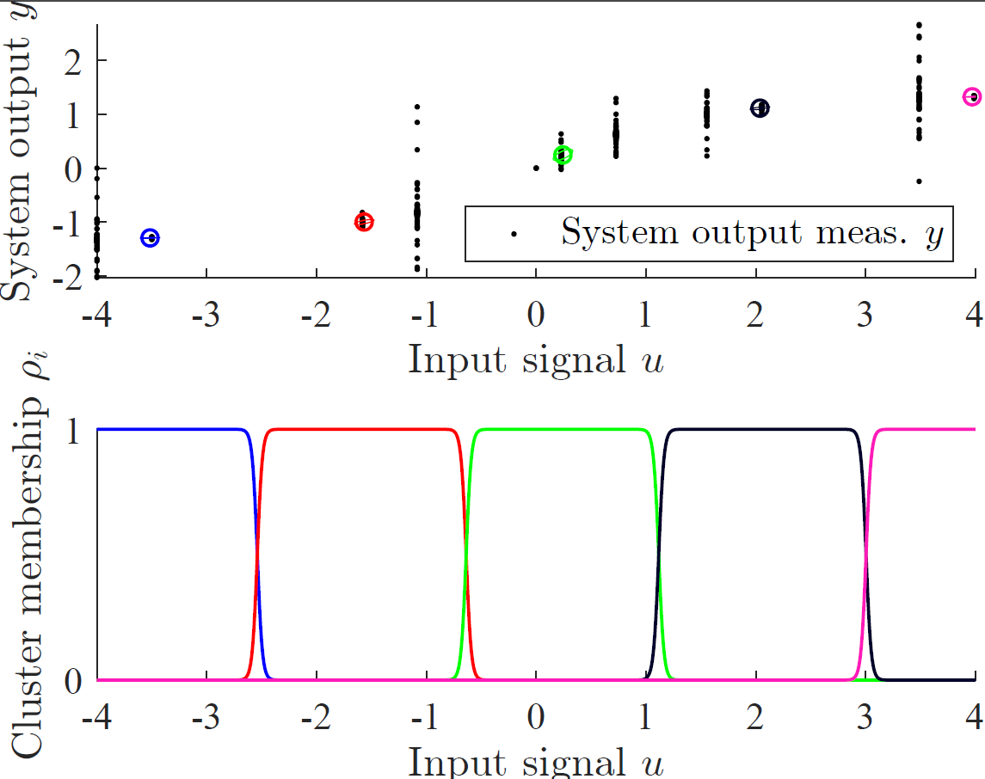
Hevristično zaporedje štopničastih vzbujanj

